Slide 1
Grapple King
使用言語：C++
開発環境：DXライブラリ
プレイ人数：一人

Slide 2
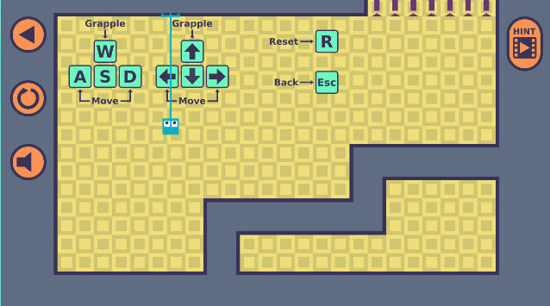
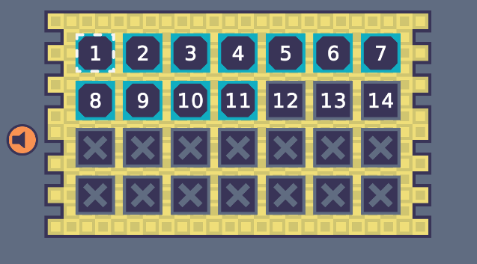
参考元画像
参考元の作品：Grapple Grip
ゲームプレイシーン(ステージ1)
参考元の作品より、20ステージ作る
クリア条件：真上に伸ばせる糸を利用して壁を越えて
上部にある穴へ糸を伸ばして画面外に行くとゴール
ゲームオーバーなし
ステージ選択シーン
アピールポイント
・画面遷移
・当たり判定

Slide 3
制作期間の目安
プロト完成 12/10 ・ステージ1の実装
・当たり判定
・プレイヤー実装
・シーン遷移
α完成 1/1 ・全ステージの実装(20ステージ)
・全ギミックの実装(5種類)
・UI
β完成 1/15 ・グラフィックの決定
・音声データの決定
マスター完成 1/31 ・バグの修正

